Slide 1

UNIDAD-III
INTRODUCCIÓN A LA TEORIA DE PRECIOS
(MICROECONOMÍA)
Objetivos del capítulo:
Analizar el funcionamiento de los mercados de bienes
y servicios a través de la teoría económica de la
demanda y la oferta en un mercado de competencia.
Aplicar la teoría básica de los mercados para predecir situaciones concretas relacionadas con el comportamiento de la oferta y demanda de mercado.
Analizar las políticas económicas de control de precios e impuestos utilizando el modelo de equilibrio de mercado.

Slide 2
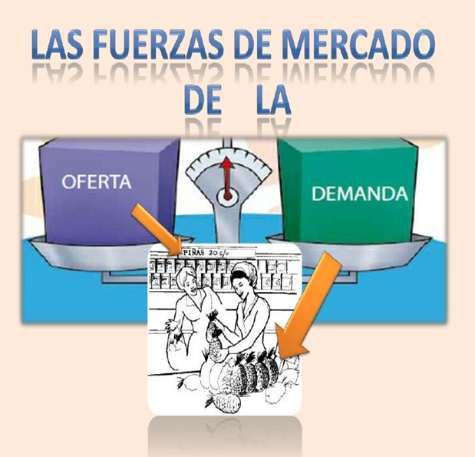
INTRODUCCIÓN
En este capítulo se analiza la teoría de la demanda
y oferta que constituyen en un aspecto de singular
importancia dentro del análisis microeconómico, en
el marco de un sistema de mercado de competencia.
El sistema de economía de mercado está conformado por dos agentes económicos fundamentales: los consumidores o demandantes y los productores u ofertantes. Estos agentes se reúnen en el mercado, donde intercambian productos por dinero.

Slide 3



MERCADO
Un mercado se puede definir como un conjunto de compradores y vendedores de bienes y servicios que determinan de manera conjunta el precio y las cantidades demandadas y ofrecidas.
Actualmente tienen singular importancia los
mercados virtuales, que son aquellos medios
en los que realizan transacciones en tiempo real
de bienes y servicios, la misma se ha visto
beneficiada por el desarrollo tecnológico y de
las TICs.

Slide 4




En un mercado no solo se realizan transacciones de bienes y servicios, sino también transacciones de factores de producción al que acuden las empresas para comprar los factores como: Trabajo, Insumos, servicios, etc., para producir bienes

Slide 5
Los mercados de competencia perfecta e imperfecta
Existen muchos criterios para su clasificación como, por ejemplo: Según el objeto de sus transacciones, según su dimensión geográfica, según tamaño, según el tipo de producto ofrecido y según su estructura competitiva. Para fines del presente curso utilizaremos este último.
La clasificación básica comprende solo dos grandes estructuras generales como las siguientes:
Mercado de Competencia perfecta
Mercado de Competencia imperfecta

Slide 6

MERCADO DE COMPETENCIA PERFECTA
Es un mercado en el que hay muchos compradores y vendedores, de tal forma que individualmente ninguno de ellos tiene la capacidad suficiente para ejercer un impacto significativo en el precio de mercado.
Esta estructura de mercado cuenta con las siguientes características mas importantes:
Existen muchos ofertantes y demandantes
Los bienes son homogéneos
Existencia de bienes sustitutos.
No existen barreras para la entrada y salida de las
empresas al mercado.
Existe de amplia información sobre los precios y los
productos

Slide 7

MERCADO DE COMPETENCIA IMPERFECTA
Un mercado de competencia imperfecta representa aquella situación en la que un solo o unos pocos vendedores que forman del mercado, tienen el poder para afectar los precios.
Los principales casos de competencia imperfecta son:
Monopolio.
Duopolio.
Oligopolio.
Competencia Monopolista.

Slide 8

LA DEMANDA
Se define como las diferentes cantidades de un bien o servicio que los consumidores están dispuestos y en condiciones de adquirir, en función de los diferentes niveles de precios posibles, y en un periodo de tiempo determinado.
Matemáticamente se representa como: Qdx=f(Px).
En esta función, se supone que las otras variables que influyen en la demanda permanecen constantes (Ceteris paribus). Siendo éstas las siguientes:
Los ingresos (I),
Las preferencias (G),
El precio de los bienes sustitutos (Ps)
El precio de los bienes complementarios (Pc),
El numero de demandantes No.Dx y las
Las expectativas futuras de los precios (Ef).

Slide 9
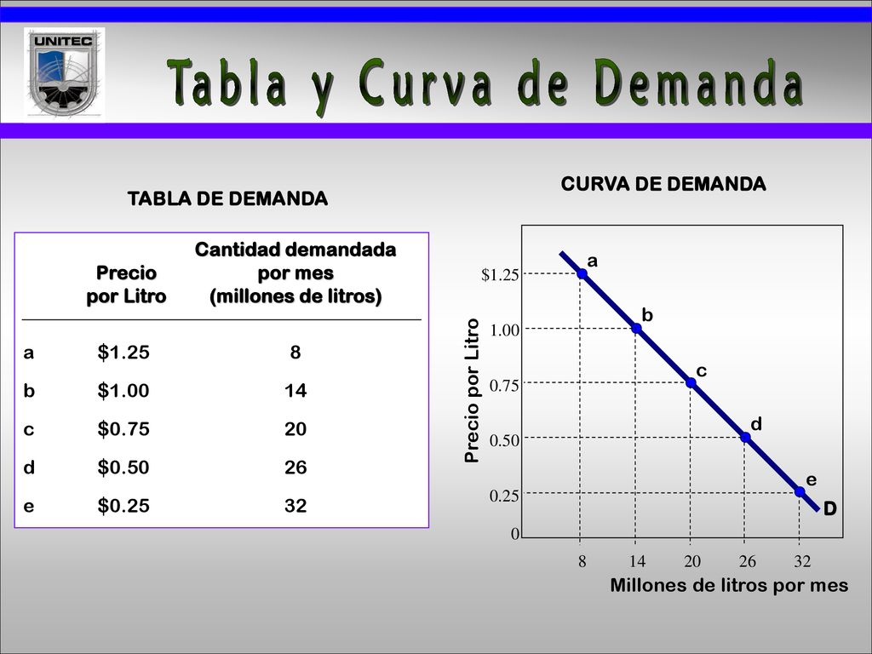
TABLA Y CURVA DE DEMANDA
Una curva de demanda es una representación gráfica de una tabla de demanda que muestra las cantidades que los consumidores estarían dispuestos a demandar a los distintos niveles de precios durante un periodo de tiempo determinado.
La curva de demanda es una recta con pendiente negativa debido a que muestra la relación inversa entre el precio y la cantidad demandada de un bien.
TABLA Y CURVA DE DEMANDA
DE GASOLINA

Slide 10
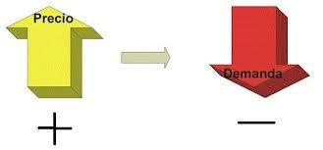
LEY DE LA DEMANDA
La ley de la demanda refleja la relación inversamente proporcional que existe entre la cantidad demandada de un bien o servicio y los precios correspondientes. Por dos razones.
El efecto sustitución. Cuando el precio de un bien
o servicio se incrementa los consumidores lo sustituirán
por otros similares.
El efecto ingreso significa que, los consumidores
ya no pueden comprar las unidades que lo hacían
antes por la pérdida de poder adquisitivo del ingreso
real.

Slide 11
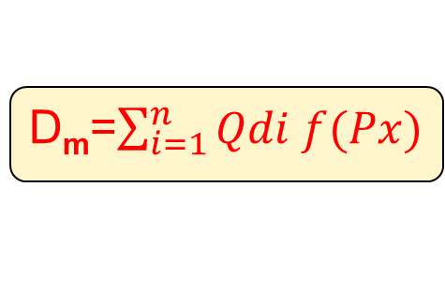
LA DEMANDA DE MERCADO
La demanda de mercado es la suma total de cada una de las diferentes demandas individuales existentes de un bien o servicio a los distintos precios del mercado bajo la condición de ceteris paribus.
Para el cálculo de la demanda de mercado se precede a la suma algebraica de los “n” demandantes individuales existentes de acuerdo a la siguiente relación:
D_{m}=$\sum_{i=1}^{n}{Qdi f(Px)}$

Slide 12
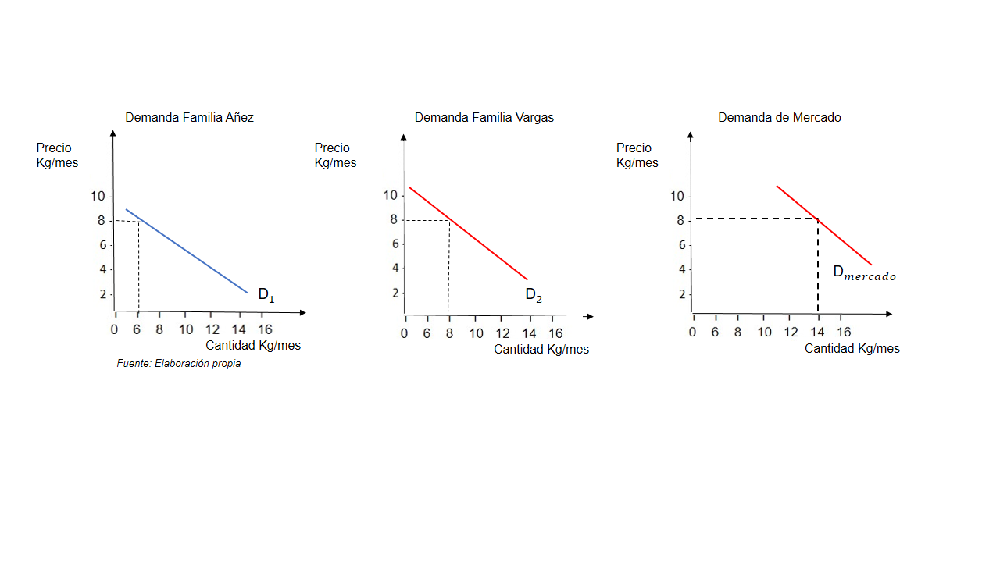
En el siguiente gráfico, se muestra la demanda de mercado a través de la suma horizontal de las demandas individuales de carne de pollo de las familias Añez y Vargas, suponiendo que en el mercado solo existen dos consumidores.

Slide 13
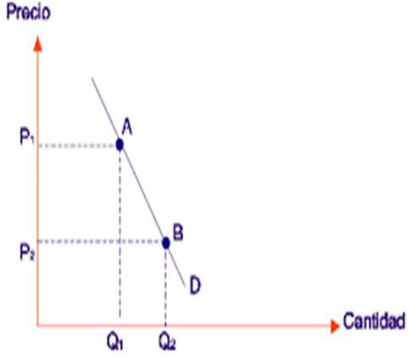
Movimientos a lo largo de la curva y desplazamientos de la demanda
Ocurren cuando la variable precio (Px) de la demanda cambian, así como cuando las variables denominadas ceteris paribus sufren modificaciones (I, G, Ps, Pc, No.Dx y Ef) y éstas pueden ser las siguientes:
Aumento de la cantidad demandada.
Este fenómeno ocurre cuando existe un
desplazamiento sobre la curva de demanda,
de arriba hacia abajo, o viceversa que
implica un aumento de la cantidad demandada
a consecuencia de una disminución del precio.

Slide 14
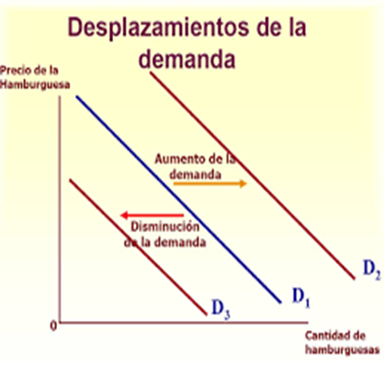
Cambios en la demanda. Son aquellos movimientos cuando la curva de demanda del mercado se desplaza, tanto a la derecha como la izquierda
y ocurren solo cuando varían
cualquiera de los factores
ceteris paribus (I, G, Pr, Mdo, Ef).

Slide 15

LA OFERTA
Son diferentes cantidades de un bien o servicio que una empresa esta dispuesta y en condiciones de vender, en función de los diferentes niveles de precios posibles, y en un periodo de tiempo determinado.
La función matemática se representa por: S_{x}= f (Px), Ceteris paribus
Los otros factores que influyen en la oferta son:
El precio de los factores de producción (Pf),
La tecnología (Tec),
El precio de los bienes relacionados (Pr),
El número de ofertantes (Ns)
Las expectativas futuras de los precios (Ef)
Los factores climáticos (Fc).

Slide 16
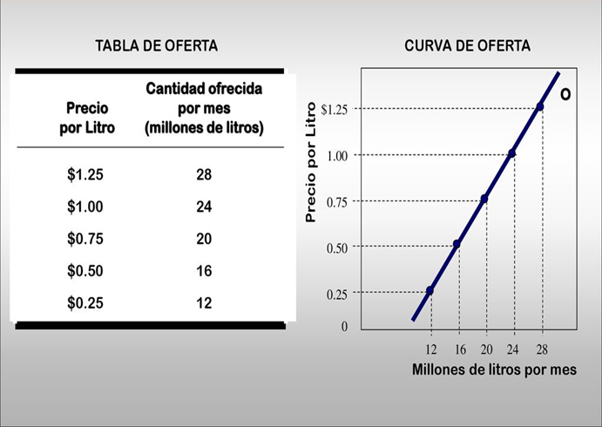
TABLA Y CURVA DE OFERTA
Una curva de oferta es una representación gráfica de una tabla de oferta que muestra las cantidades que un productor estaría dispuesto a vender a los distintos niveles de precios durante un periodo de tiempo determinado.
La curva de oferta es una recta con
pendiente positiva debido a que muestra
la relación directa entre el precio y la
cantidad ofrecida de un bien y explicada
por la propiedad de la ley de la oferta.
TABLA Y CURVA DE OFERTA DE GASOLINA

Slide 17
LEY DE LA OFERTA
La ley de la oferta establece que : Si todos los demás factores permanecen sin cambio, cuanto mas alto es el precio de un bien, mayor es la cantidad ofrecida del mismo; y a menor precio de un bien, menor es la cantidad ofrecida.
El hecho de que a un precio mas alto aumente la
cantidad ofrecida se debe a que el costo marginal
se incrementa. Conforme aumenta la cantidad
producida de cualquier bien, el costo marginal
de producirlo se eleva.
+ +
Precio
Oferta

Slide 18
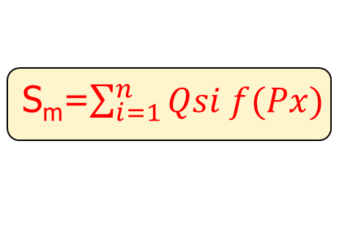
LA OFERTA DE MERCADO
La oferta de mercado se puede definir como la sumatoria de cada una de las diferentes ofertas individuales existentes de un bien o servicio a los diferentes niveles de precios del mercado bajo la condición de ceteris paribus.
Para el cálculo de la oferta de mercado se procede a la suma algebraica de los “n” ofertantes individuales existentes en el mercado para cada nivel de precios, de acuerdo a la siguiente relación:
S_{m}=$\sum_{i=1}^{n}{Qsi f(Px)}$

Slide 19
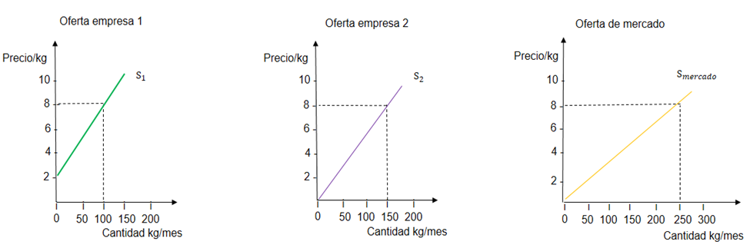
Por lo tanto, la curva de oferta del mercado es la suma horizontal de las ofertas individuales de todos los consumidores de un bien o servicio que existen en el mercado, gráficamente tenemos:

Slide 20
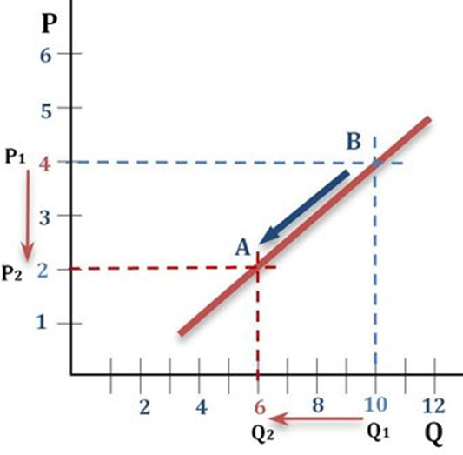
Movimientos a lo largo de la curva y desplazamientos de la OFERTA
Los cambios que puedan ocurrir entre las variables o factores que inciden en la oferta del mercado de un bien como son los precios (Px) o las variables ceteris paribus (Pf, Tec, Pr, Ns, Ef, Fc)), permiten diferenciar entre los movimientos a lo largo de una curva de oferta o cambios en la cantidad ofrecida y los desplazamientos de la curva de oferta o cambios de la oferta.
Cambios de la cantidad ofrecida. Son aquellos
movimientos que tienen lugar sobre la misma curva
de la oferta, provocados por los cambios en los
precios de los bienes.

Slide 21
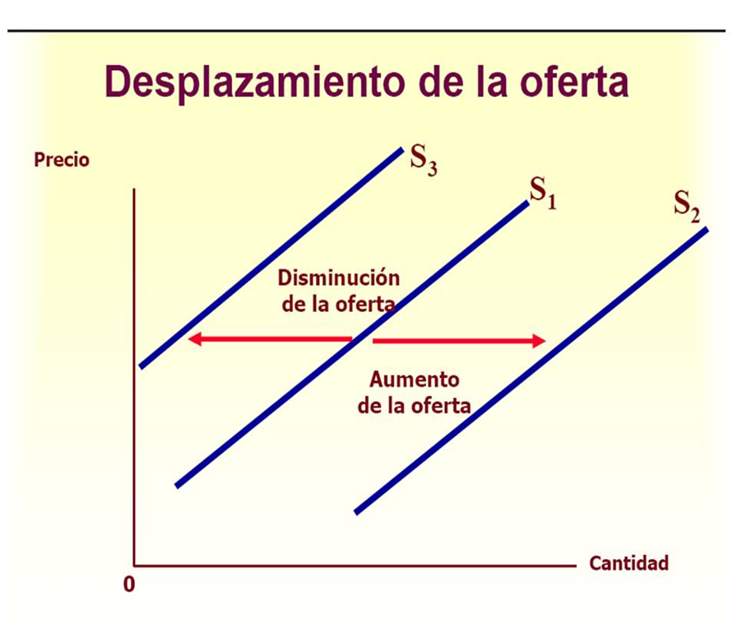
Cambios de la oferta. Son aquellos movimientos cuando la curva de oferta del mercado se desplaza, tanto a la derecha (aumento de la oferta), como a la izquierda (disminución de la oferta). Este hecho ocurre en el momento en que varié cualquiera de los siguientes factores:
(Pf, Tec, Pr, Ns, Ef, Fc), y el precio
se mantenga constante.
Gráficamente tenemos:

Slide 22
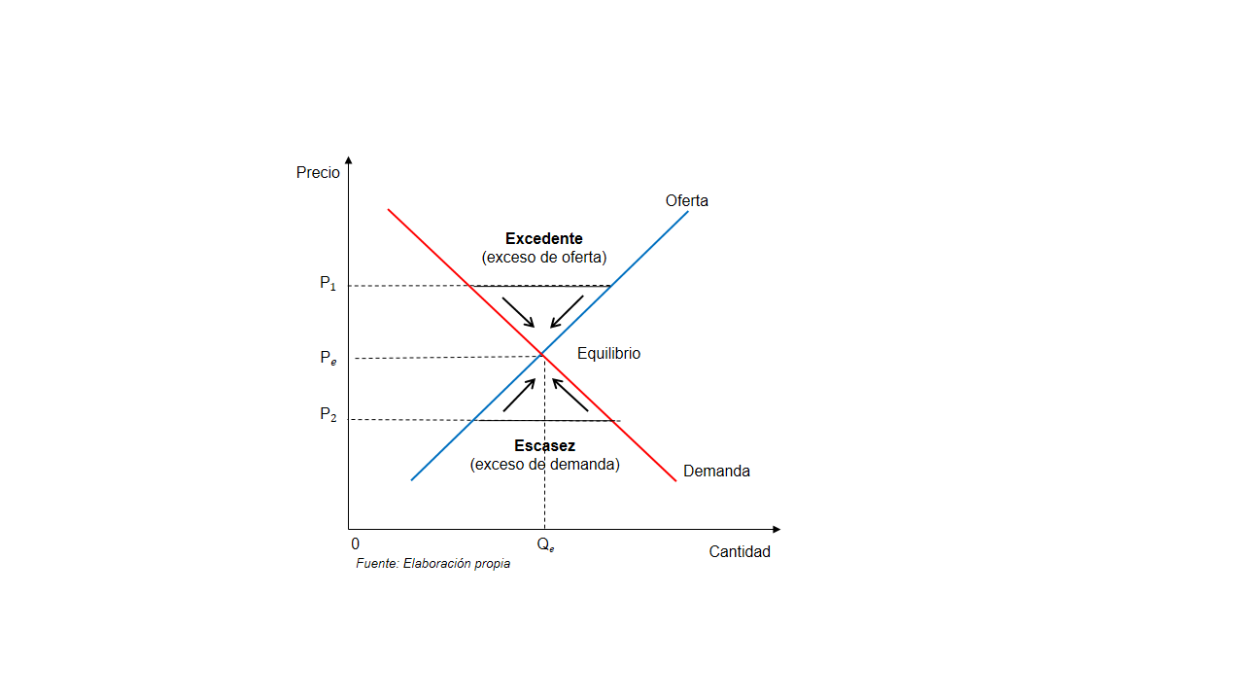
EQUILIBRIO DE MERCADO
Un mercado se encuentra en equilibrio cuando las cantidades de un bien que los consumidores están dispuestos a comprar coinciden con las cantidades que lo productores están dispuestos a ofrecer.
Esta situación solo ocurrirá para
un precio del bien que se denomina
precio de equilibrio (Pe) y la cantidad
demandada y ofrecida se denomina
cantidad de equilibrio (Qe). Es decir,
en este punto no existirá exceso de
demanda ni exceso de oferta.
EQUILIBRIO DE MERCADO

Slide 23
CAMBIOS EN EL EQUILIBRIO DE MERCADO y la estática comparativa
El análisis estático explica la situación de equilibrio de un mercado bajo el supuesto de que los factores o variables permanecen inalterables.
En la práctica se hace necesario analizar los efectos que provocan en el equilibrio de mercado, los cambios de una o más variables que determinan la curva de la demanda como la curva de oferta.
La estática comparativa es un método muy utilizado en el campo de la microeconomía para contrastar dos situaciones de equilibrio, un antes y un después de la modificación de una variable, es decir, se comparan diversas situaciones de equilibrio a partir del análisis estático.

Slide 24
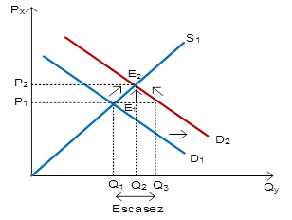
Desplazamientos de la curva de demanda dada una situación de equilibrio
Dada una situación de equilibrio, si uno de los factores determinantes diferentes al precio de la demanda cambia, provocará un desplazamiento de la curva de demanda a la derecha de D₁ a D₂.Los factores o variables que podrían
desplazar a demanda de un bien o servicio a la derecha
son:
(I), (G), (Ps), (Pc), , No.Dx, (Ef).
De la misma forma se dará un desplazamiento a la
Izquierda cuando las variables cambien en sentido
contrario
Por tanto, estos cambios determinan un nuevo punto de
equilibrio E₂, aumentando el precio y la cantidad de equilibrio.

Slide 25
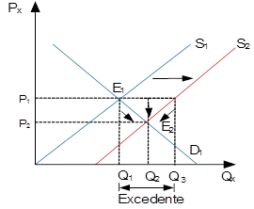
Desplazamientos de la curva de OFERTA dada una situación de equilibrio
Dada una situación de equilibrio, si uno de los factores determinantes diferentes al precio de la oferta cambia, provocará un desplazamiento de la curva de oferta a la derecha de S₁ a S₂.
Los factores o variables que podrían desplazar la oferta son:
Pf, Tec, Pr, Ns, Ef, Fc.
De la misma forma se dará un desplazamiento
a la izquierda cuando las variables cambien en
sentido contrario
Por tanto, un desplazamiento de la curva de oferta a
la derecha, reduce el precio de equilibrio y aumenta la
cantidad demandada de equilibrio.
,

Slide 26
DESPLAZAMIENTOS SIMULTANEOS DE LA DEMANDA Y OFERTA
Siempre que se desplace una sola curva, podemos predecir con certeza como cambiaran el precio y la cantidad de equilibrio. Sin embargo, si las dos curvas se desplazan, el resultado es menos evidente.
Suponiendo que tanto la curva de demanda y la curva de oferta se desplazan a la derecha gráfico (a), la cantidad de equilibrio aumenta, sin embargo, el cambio en el precio de equilibrio dependerá de la curva que se desplaza más, en este caso la curva de demanda se desplaza más, entonces el precio de equilibrio también aumentará.
Sin embargo, si la curva oferta se desplaza más que la curva de demanda como en el gráfico (b), el precio de equilibrio disminuye y la cantidad de equilibrio aumenta. (ver gráficos).

Slide 27
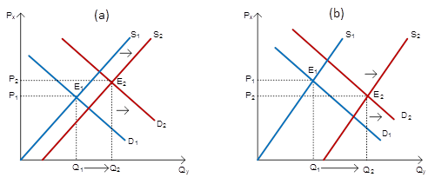
DESPLAZAMIENTOS SIMULTANEOS DE LA DEMANDA Y OFERTA
Por otro lado, si tanto la demanda como la oferta se desplazan a la izquierda, la cantidad de equilibrio se reduce y para determinar el precio de equilibrio es necesario analizar los desplazamientos relativos de las curvas de demanda y oferta.

Slide 28
LA EFICIENCIA Y EL EQUILIBRIO COMPETITIVO
Una asignación de recursos es eficiente en una economía si maximiza el excedente total. “El equilibrio de mercado competitivo genera una asignación eficiente de los recursos.”
Evaluación del equilibrio de mercado.
Cuando un mercado alcanza el equilibrio se puede evaluar su eficiencia a través del análisis de excedente del consumidor y del productor.
El excedente del consumidor es la cantidad que un comprador esta dispuesto a pagar por un bien menos la cantidad que efectivamente paga.
El excedente del productor es la cantidad que recibe el vendedor por un bien menos el costo en que incurre para proporcionarlo.

Slide 29
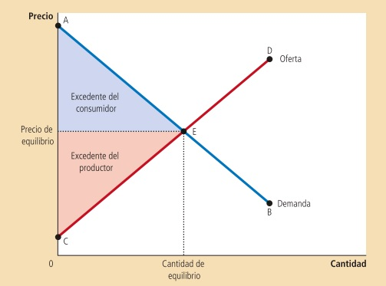
Gráficamente el excedente total es la suma de los excedentes del consumo y del productor representados por el área entre las curvas de oferta y demanda hasta la cantidad de equilibrio como se muestra en el siguiente grafico:
Los que valoran el bien más que el precio
(representado por el segmento AE en la
curva de demanda) deciden comprar el
bien: los compradores que valoran el
bien menos que el precio
(representados por el segmento EB)
no participan en el mercado.

Slide 30
Del mismo modo, los vendedores que tienen costos menores que el precio (representados por el segmento CE sobre la curva de oferta) deciden producir y vender: los vendedores cuyos costos son mayores que el precio (representados por el segmento ED) no participaran.

Slide 31
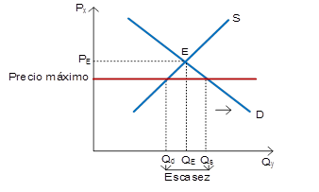
La intervención del estado en el mercado: Control de precios
Un mercado de competencia no siempre va a ser capaz de llevarnos a un equilibrio óptimo para todos los agentes económicos, en algunos casos, será necesaria la intervención del Estado en dicho sistema, a esto se denomina control de precios.
Las acciones o mecanismos de control de precios mas importantes
Son:
Establecimiento de precios máximos y mínimos
Fijación de impuesto y subvenciones
Promulgación de leyes
Precio máximo. Este mecanismo consiste en la determinación de un precio
inferior al de equilibrio, fijado por una autoridad, por encima del cual no
se permite que éste fluctué en el mercado para beneficiar a los consumidores
cuando se tienen situaciones como: crisis económica, conflictos bélicos,
desastres naturales, escasez de productos, etc.

Slide 32
El efecto de los precios máximos es la escasez, lo que implica la aparición de mecanismos de racionamiento.
El resultado general cuando el gobierno impone un precio máximo obligatorio (menor al de equilibrio) en un mercado competitivo, el bien se volverá escaso y los vendedores deberán racionar este bien entre un gran numero de compradores potenciales a través de largas filas de espera ineficientes e injustas haciendo que los consumidores pierdan su tiempo y en muchos casos no reciban el bien.
Ejemplos:
Servicios básicos
Matricula universitaria pública
Servicios de salud pública
Alquileres de predios próximos a los campus universitarios

Slide 33
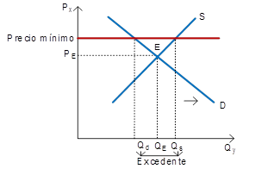
Los precios mínimos. Consiste en la fijación de un precio superior al de equilibrio fijado por una autoridad, por debajo del cual no se permite su fluctuación, provocando una situación de excedente o exceso de oferta.
La aplicación de este mecanismo de regulación
en algunos países tiene como propósito razones
de justicia social para apoyar a los sectores
productivos más débiles como la pequeña industria, el
Sector artesanal y el sector de los pequeños agricultores.

Slide 34
En el caso de los precios mínimos, algunos vendedores no pueden vender todo lo que desean al precio de mercado, por lo este mecanismo también es considerado como ineficiente y además de generar gastos para el ente gubernamental que lo aplica.
Ejemplos:
Sector de la microempresa
Sector de pequeños agricultores
Artesanos.

Slide 35
ESTABLECIMIENTO DE IMPUESTOS
Otra forma de intervención del gobierno al mecanismo del mercado es, a través del establecimiento de impuestos sobre los bienes. Los impuestos constituyen un mecanismo de política económica y que tiene como propósito la generación de ingresos para financiar proyectos de obras públicas, cubrir los costos operativos del funcionamiento de un Estado o disminuir la demanda de algunos bienes a través de los impuestos específicos .
Los impuestos se pueden gravar sobre un porcentaje del valor de los productos vendidos, en este caso reciben el nombre de impuesto ad valorem (según el valor) y también puede ser proporcional al número de unidades vendidas de un bien (impuestos específicos).

Slide 36
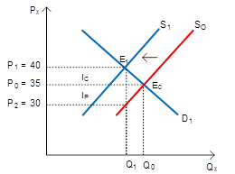
La aplicación de impuestos en el mercado de equilibrio puede llevar a las siguientes conclusiones.
Los impuestos desincentivan la actividad del mercado. Cuando se aplica un impuesto a un bien, la cantidad vendida del bien es menor en el nuevo equilibrio.
Tanto compradores como vendedores comparten la carga impositiva. En el nuevo equilibrio, los compradores pagan más por el bien y los vendedores reciben menos. Gráficamente tenemos:
Perdida de eficiencia de
la economía

Slide 37
INCIDENCIA DE UN IMPUESTO ESPECÍFICO
De acuerdo al gráfico anterior, si el gobierno establece un impuesto de t=10 unidades monetarias (u/m), por unidad vendida. Partiendo del equilibrio inicial en el punto E₀ (Q₀, P₀), la curva de oferta se desplazará hacia la izquierda, llegando a un nuevo equilibrio en E₁ (Q₁ , P₁). El precio de equilibrio pasara de P₁ = 35 u/m a P₂ =40 u/m; la incidencia a los consumidores (Rectángulo I_{c}) representa el 50% del impuesto (de las 10 u/m. por unidad, el precio sólo se ha incrementado en 5 u/m). EL otro 50% incide sobre los productores (Rectágulo I_{p}).
Por lo tanto, la recaudación fiscal para el gobierno (Rf) por la aplicación del impuesto estará representada por el área (P_{1,} E_{1,}T,P₂).

Slide 38
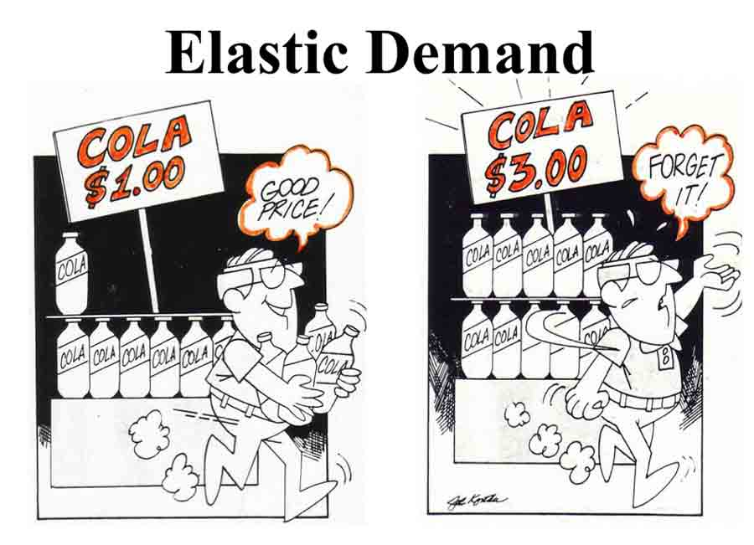
La ELASTICIDAD
La elasticidad es un instrumento que mide el nivel de sensibilidad de la cantidad demanda y de la cantidad ofrecida frente a los cambios de los precios y en otros de sus factores.
Concretamente, es una cifra que expresa la variación
porcentual que experimenta una variable como
respuesta a la variación de 1% en otra, permaneciendo
todo lo demás constante.

Slide 39
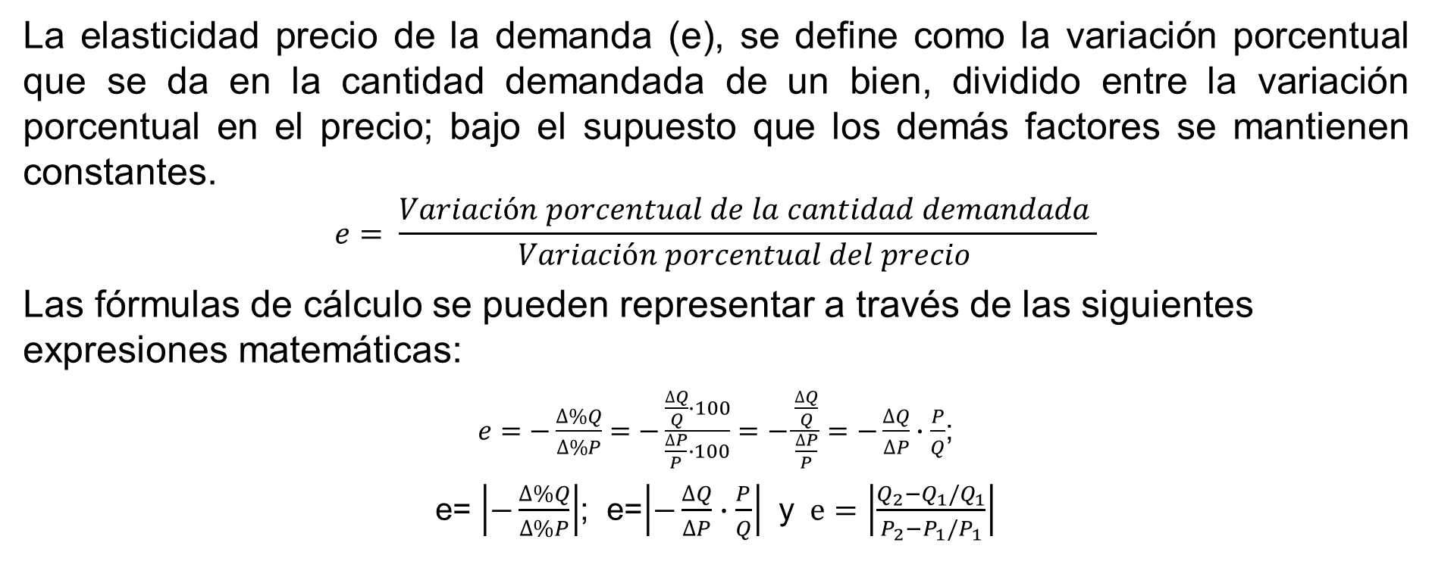
Elasticidad precio de la demanda
La elasticidad precio de la demanda (e), se define como la variación porcentual que se da en la cantidad demandada de un bien, dividido entre la variación porcentual en el precio; bajo el supuesto que los demás factores se mantienen constantes.
$$e= \frac{Variación porcentual de la cantidad demandada }{Variación porcentual del precio }$$
Las fórmulas de cálculo se pueden representar a través de las siguientes expresiones matemáticas:
$e=−\frac{∆\%Q}{∆\%P}=−\frac{\frac{∆Q}{Q}∙100}{\frac{∆P}{P}∙100}=−\frac{\frac{∆Q}{Q}}{\frac{∆P}{P}}=−\frac{∆Q}{∆P}∙\frac{P}{Q}$;
e= $\left|−\frac{∆\%Q}{∆\%P}\right|$; e=$\left|−\frac{∆Q}{∆P}∙\frac{P}{Q}\right|$ y $e=\left|\frac{Q_{2}−Q_{1}/Q_{1}}{P_{2}−{P_{1}/P}_{1}}\right|$

Slide 40
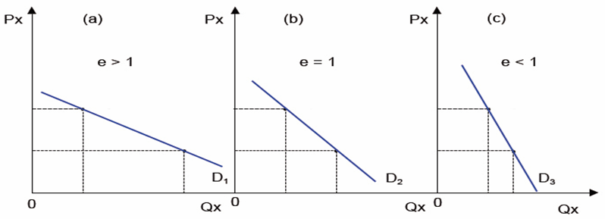
Tipos de elasticidad precio de la demanda
Dependiendo de la sensibilidad de la cantidad demandada a un cambio en el precio, se pueden tener los siguientes resultados:
a) Curva de demanda elástica (e > 1) Cuando la variación porcentual de la cantidad demandada del bien X es mayor a la variación porcentual de su precio.
b) Curva de demanda unitariamente elástica (e = 1) Cuando la variación porcentual de la cantidad demandada del bien X es igual a la variación porcentual de su precio.
c) Curva de demanda inelástica (e < 1) Cuando la variación porcentual de la cantidad demandada del bien X es menor a la variación porcentual de su precio .
de su precio.

Slide 41
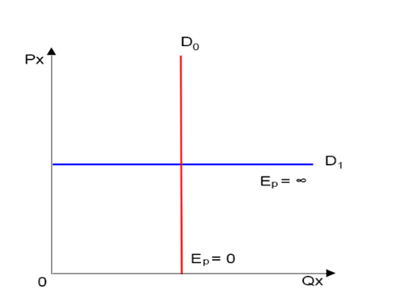
Casos particulares de elasticidad precio de la demanda:
c) La demanda perfectamente inelástica: (e=0). Cuando
la cantidad demandada permanece constante y ante cualquier
variación porcentual en el precio.
d) La demanda perfectamente elástica: (e = ∞). Cuando
la cantidad demandada cambia y el precio se mantiene
constante. A un precio determinado los consumidores
podrán adquirir la cantidad que deseen.

Slide 42
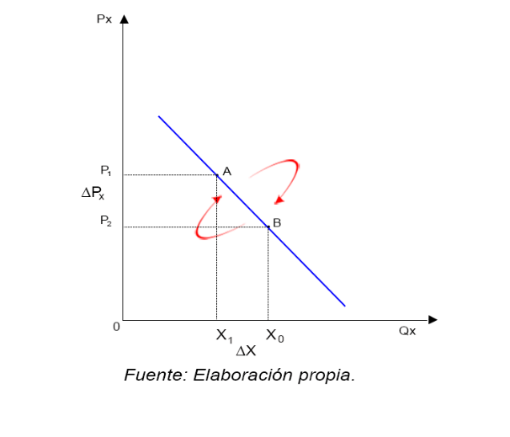
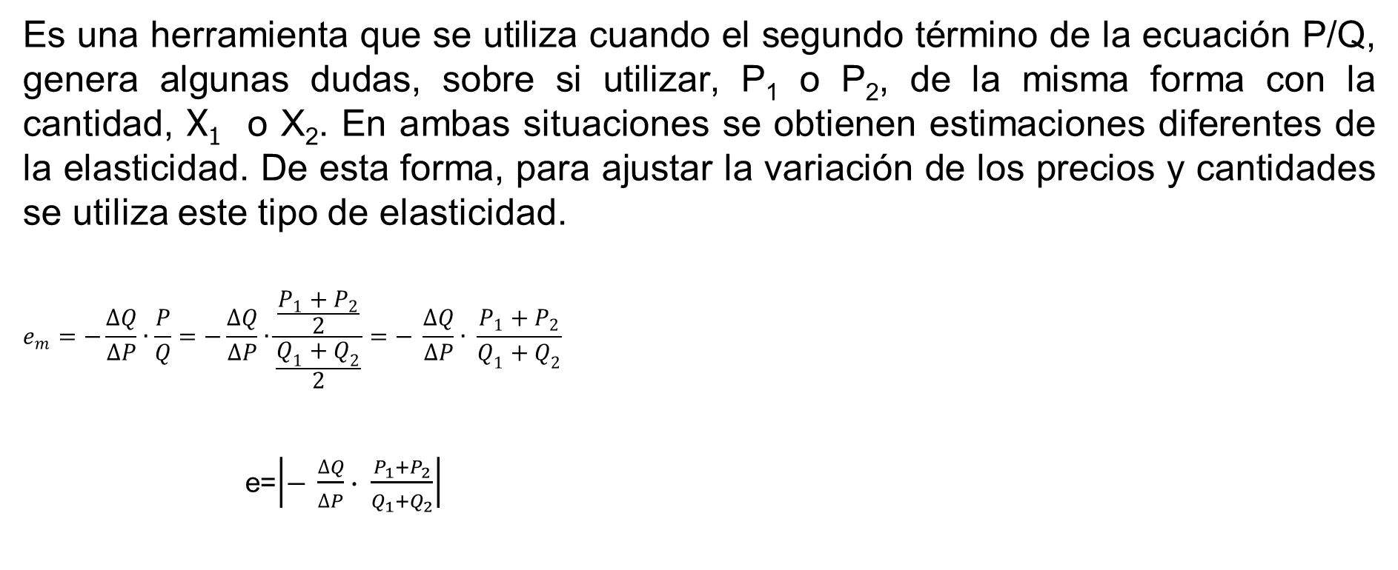
Elasticidad arco o promedio
Es una herramienta que se utiliza cuando el segundo término de la ecuación P/Q, genera algunas dudas, sobre si utilizar, P₁ o P₂, de la misma forma con la cantidad, X₁ o X₂. En ambas situaciones se obtienen estimaciones diferentes de la elasticidad. De esta forma, para ajustar la variación de los precios y cantidades se utiliza este tipo de elasticidad.
$$e_{m}=−\frac{∆Q}{∆P}∙\frac{P}{Q}=−\frac{∆Q}{∆P}∙\frac{\frac{P_{1}+P_{2}}{2}}{\frac{Q_{1}+Q_{2}}{2}}=− \frac{∆Q}{∆P}∙ \frac{P_{1}+P_{2}}{Q_{1}+Q_{2}}$$
e=$\left|− \frac{∆Q}{∆P}∙ \frac{P_{1}+P_{2}}{Q_{1}+Q_{2}}\right|$

Slide 43
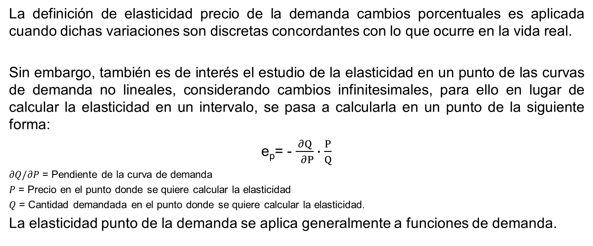
Elasticidad punto (e_{p})
La definición de elasticidad precio de la demanda cambios porcentuales es aplicada cuando dichas variaciones son discretas concordantes con lo que ocurre en la vida real.
Sin embargo, también es de interés el estudio de la elasticidad en un punto de las curvas de demanda no lineales, considerando cambios infinitesimales, para ello en lugar de calcular la elasticidad en un intervalo, se pasa a calcularla en un punto de la siguiente forma:
e_{p}= - $\frac{∂Q}{ ∂P}∙\frac{P}{Q}$
$∂Q/∂P$ = Pendiente de la curva de demanda
$P$ = Precio en el punto donde se quiere calcular la elasticidad
$Q$ = Cantidad demandada en el punto donde se quiere calcular la elasticidad.
La elasticidad punto de la demanda se aplica generalmente a funciones de demanda.

Slide 44
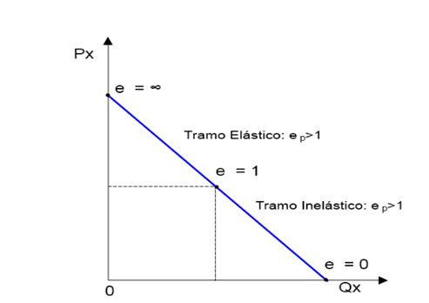
La elasticidad sobre una curva de demanda lineal
En el caso de las curvas de demandas lineales, la elasticidad va variando a lo largo de la recta de demanda, dependiendo de las combinaciones de precio y cantidad que se tenga. Sin embargo, para este análisis es muy importante comprender que elasticidad y pendiente son dos instrumentos microeconómicos distintos.
En el siguiente gráfico, se muestra que a lo largo
de una curva de demanda lineal cuya pendiente
es constante, sin embargo, la elasticidad varía
en cada punto, tomando valores desde
cero a infinito.

Slide 45

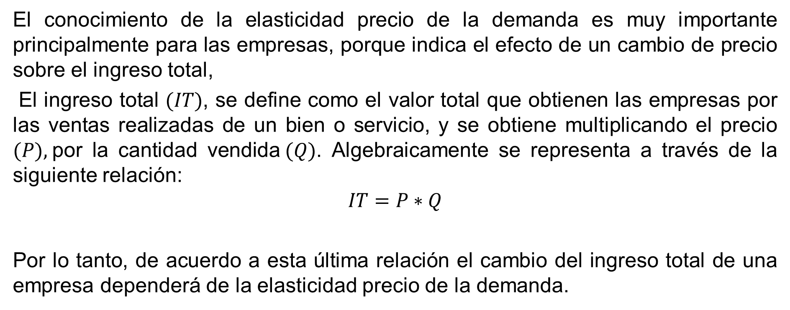
Elasticidad precio de la demanda e ingreso total
El conocimiento de la elasticidad precio de la demanda es muy importante principalmente para las empresas, porque indica el efecto de un cambio de precio sobre el ingreso total,
El ingreso total $(IT)$, se define como el valor total que obtienen las empresas por las ventas realizadas de un bien o servicio, y se obtiene multiplicando el precio $(P),$por la cantidad vendida$(Q)$. Algebraicamente se representa a través de la siguiente relación:
$$IT=P∗Q$$
Por lo tanto, de acuerdo a esta última relación el cambio del ingreso total de una empresa dependerá de la elasticidad precio de la demanda.

Slide 46

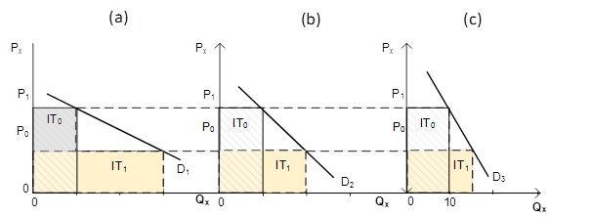
Variación de ingresos totales y la elasticidad
a) Demanda elástica
b) Demanda unitariamente elástica
c) Demanda inelástica

Slide 47
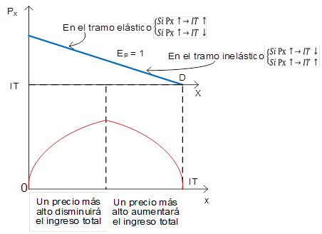
Relación entre la elasticidad de la demanda y el ingreso total
Otra forma de representar la relación que existe entre la elasticidad precio de la demanda y los ingresos totales (IT), para el caso de una función de demanda lineal que corta a los ejes de los precios y cantidades, se muestra en el gráfico.
Si el Px entonces el IT
Si el Px entonces el IT
Si el Px entonces el IT
Si el Px entonces el IT

Slide 48

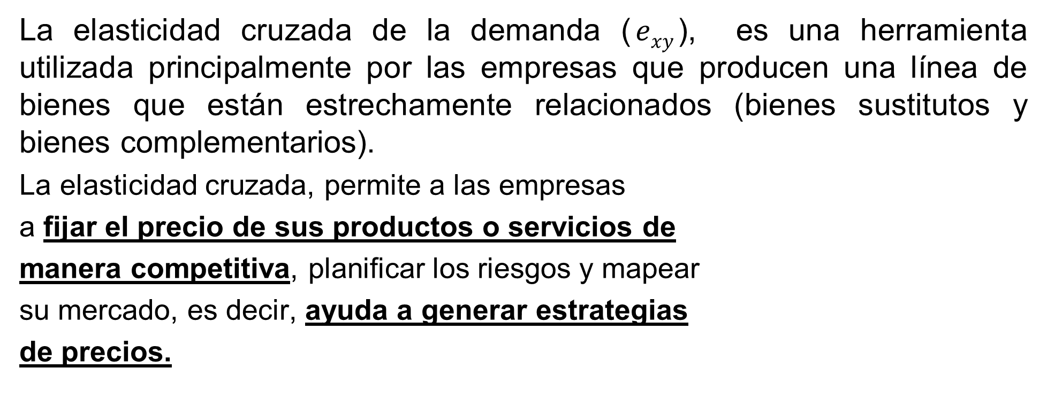
Elasticidad cruzada de la demanda
La elasticidad cruzada de la demanda ($exy$), es una herramienta utilizada principalmente por las empresas que producen una línea de bienes que están estrechamente relacionados (bienes sustitutos y bienes complementarios).
La elasticidad cruzada, permite a las empresas
a fijar el precio de sus productos o servicios de
manera competitiva, planificar los riesgos y mapear
su mercado, es decir, ayuda a generar estrategias
de precios.

Slide 49
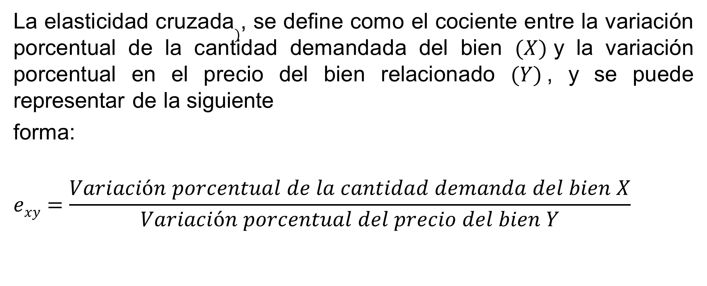
La elasticidad cruzada$)$, se define como el cociente entre la variación porcentual de la cantidad demandada del bien $(X)$y la variación porcentual en el precio del bien relacionado $(Y)$, y se puede representar de la siguiente
forma:
$$exy=\frac{Variación porcentual de la cantidad demanda del bien X}{Variación porcentual del precio del bien Y}$$

Slide 50
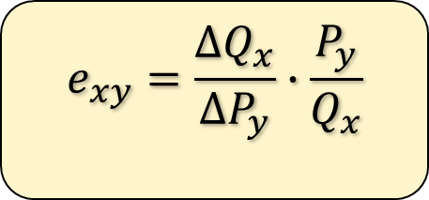
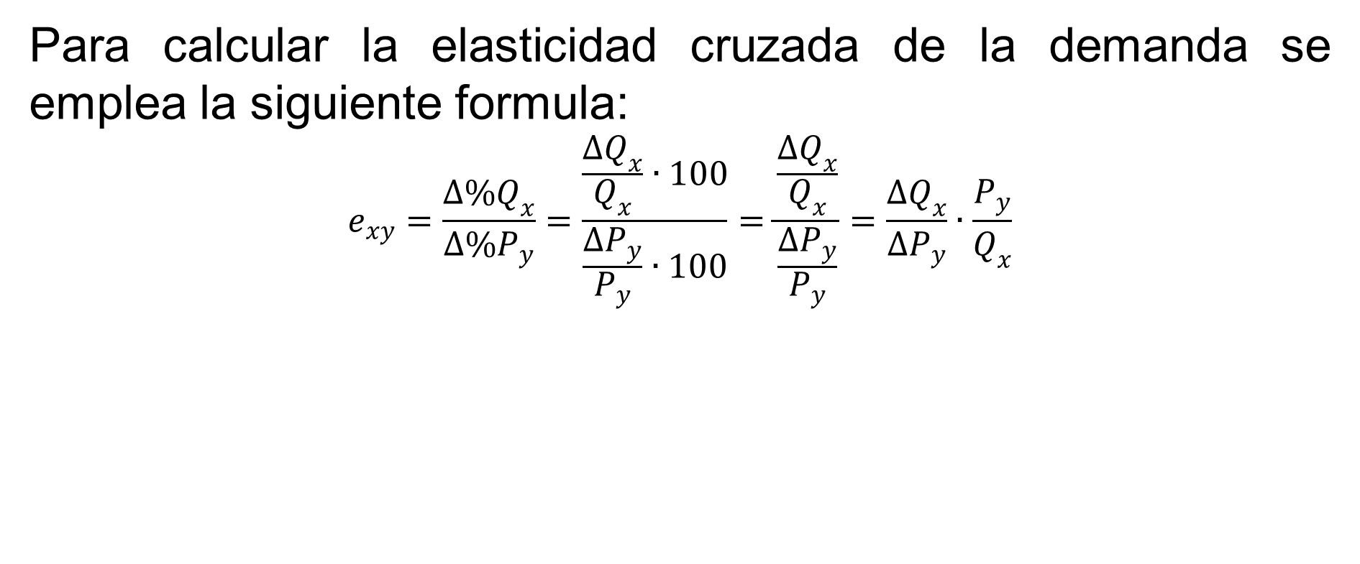
Cálculo de la elasticidad cruzada de la demanda
Para calcular la elasticidad cruzada de la demanda se emplea la siguiente formula:
$$e_{xy}=\frac{∆\%Q_{x}}{∆\%P_{y}}=\frac{\frac{∆Q_{x}}{Q_{x}}∙100}{\frac{∆P_{y}}{P_{y}}∙100}=\frac{\frac{∆Q_{x}}{Q_{x}}}{\frac{∆P_{y}}{P_{y}}}=\frac{{∆Q}_{x}}{∆P_{y}}∙\frac{P_{y}}{Q_{x}}$$
$$e_{xy}=\frac{{∆Q}_{x}}{∆P_{y}}∙\frac{P_{y}}{Q_{x}}$$

Slide 51
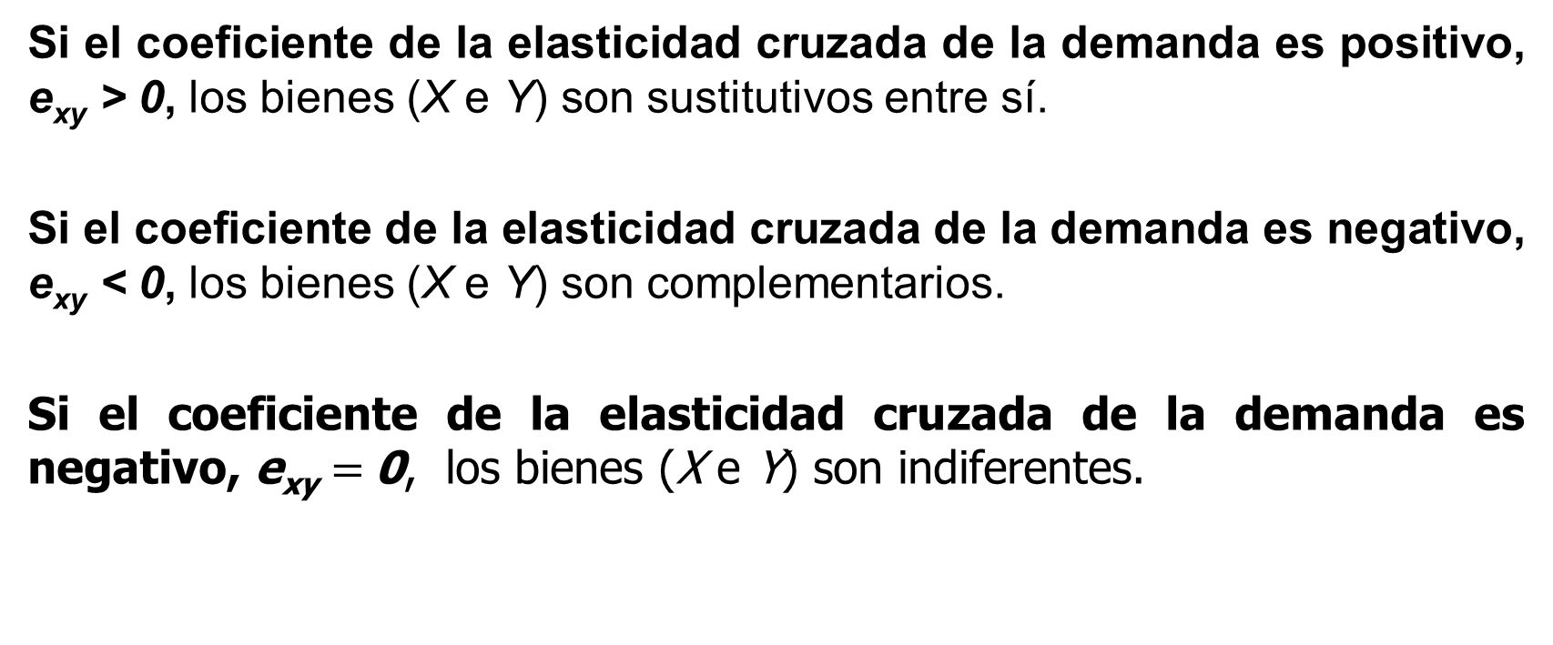
Tipos de elasticidad cruzada de la demanda
Si el coeficiente de la elasticidad cruzada de la demanda es positivo, e_{xy} > 0, los bienes (X e Y) son sustitutivos entre sí.
Si el coeficiente de la elasticidad cruzada de la demanda es negativo, e_{xy} < 0, los bienes (X e Y) son complementarios.
Si el coeficiente de la elasticidad cruzada de la demanda es negativo, e_{xy} $=$0, los bienes (X e Y) son indiferentes.

Slide 52
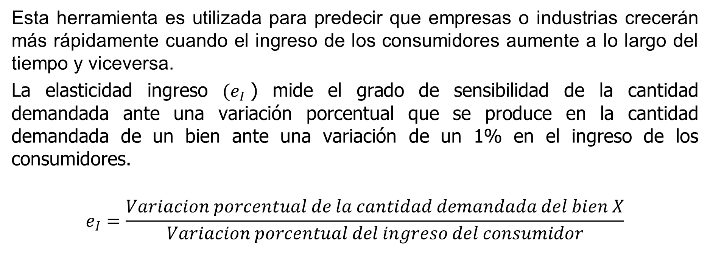
Elasticidad ingreso de la demanda
Esta herramienta es utilizada para predecir que empresas o industrias crecerán más rápidamente cuando el ingreso de los consumidores aumente a lo largo del tiempo y viceversa.
La elasticidad ingreso ${(e}_{I}$) mide el grado de sensibilidad de la cantidad demandada ante una variación porcentual que se produce en la cantidad demandada de un bien ante una variación de un 1% en el ingreso de los consumidores.
$$e_{I}=\frac{Variacion porcentual de la cantidad demandada del bien X}{Variacion porcentual del ingreso del consumidor}$$

Slide 53
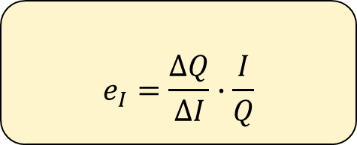
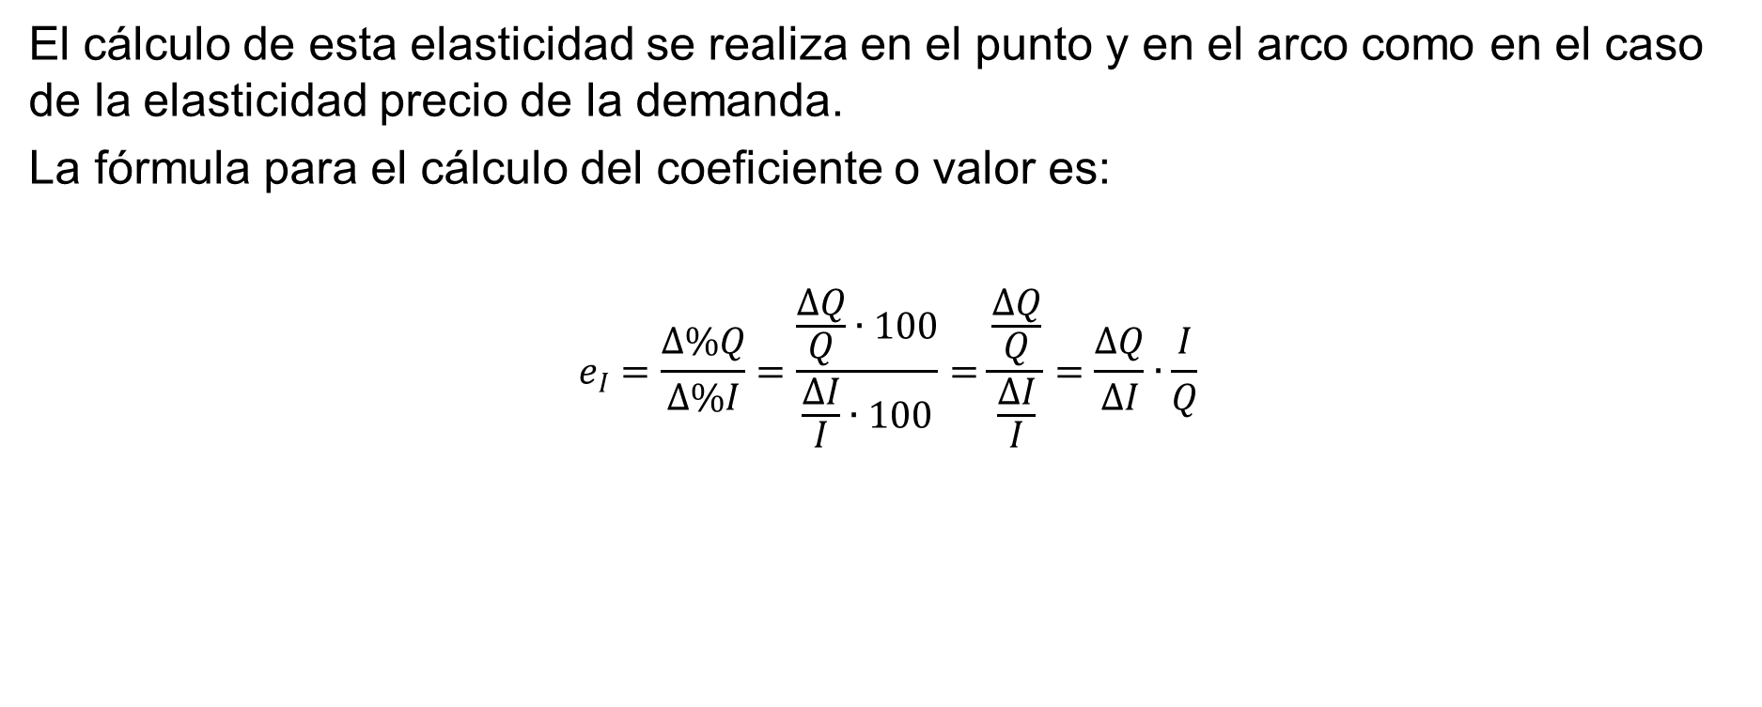
Cálculo de la elasticidad ingreso de la demanda
El cálculo de esta elasticidad se realiza en el punto y en el arco como en el caso de la elasticidad precio de la demanda.
La fórmula para el cálculo del coeficiente o valor es:
$$e_{I}=\frac{∆\%Q}{∆\%I}=\frac{\frac{∆Q}{Q}∙100}{\frac{∆I}{I}∙100}=\frac{\frac{∆Q}{Q}}{\frac{∆I}{I}}=\frac{∆Q}{∆I}∙\frac{I}{Q}$$
$$e_{I}=\frac{∆Q}{∆I}∙\frac{I}{Q}$$

Slide 54
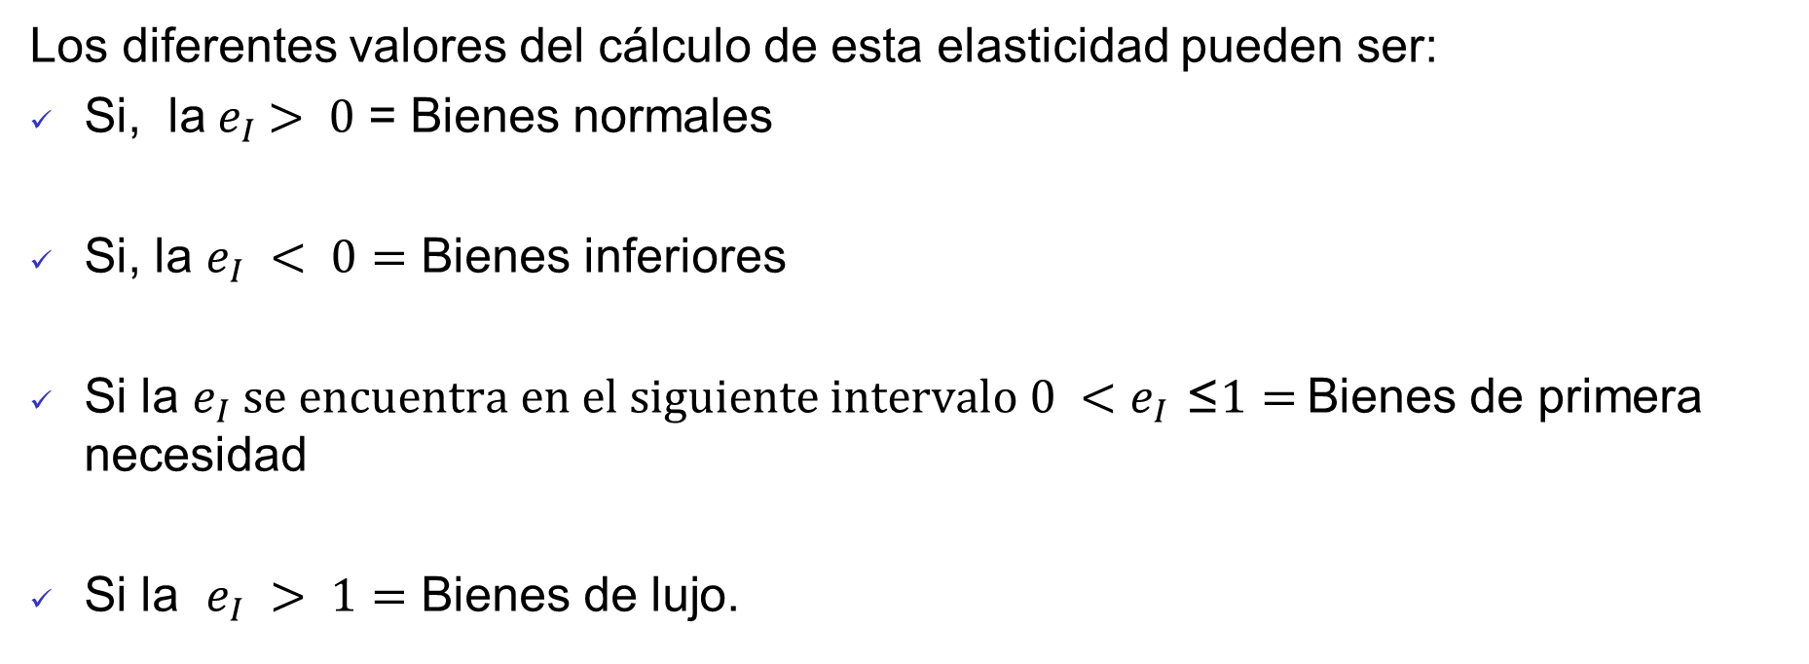
Tipos de elasticidad ingreso de la demanda
Los diferentes valores del cálculo de esta elasticidad pueden ser:
Si, la${ e}_{I} > 0$ = Bienes normales
Si, la $e_{I} < 0=$ Bienes inferiores
Si la $e_{I} se encuentra en el siguiente intervalo 0 <e_{I} \text{≤}1=$Bienes de primera necesidad
Si la $e_{I} > 1$ $=$ Bienes de lujo.

Slide 55
Factores que influyen en la elasticidad precio de la demanda
a) El tipo de bien
b) Número de usos que tenga un bien
c) Disponibilidad de bienes sustitutos cercanos
d) Proporción del ingreso gastado en un bien
e) El horizonte temporal.

Slide 56

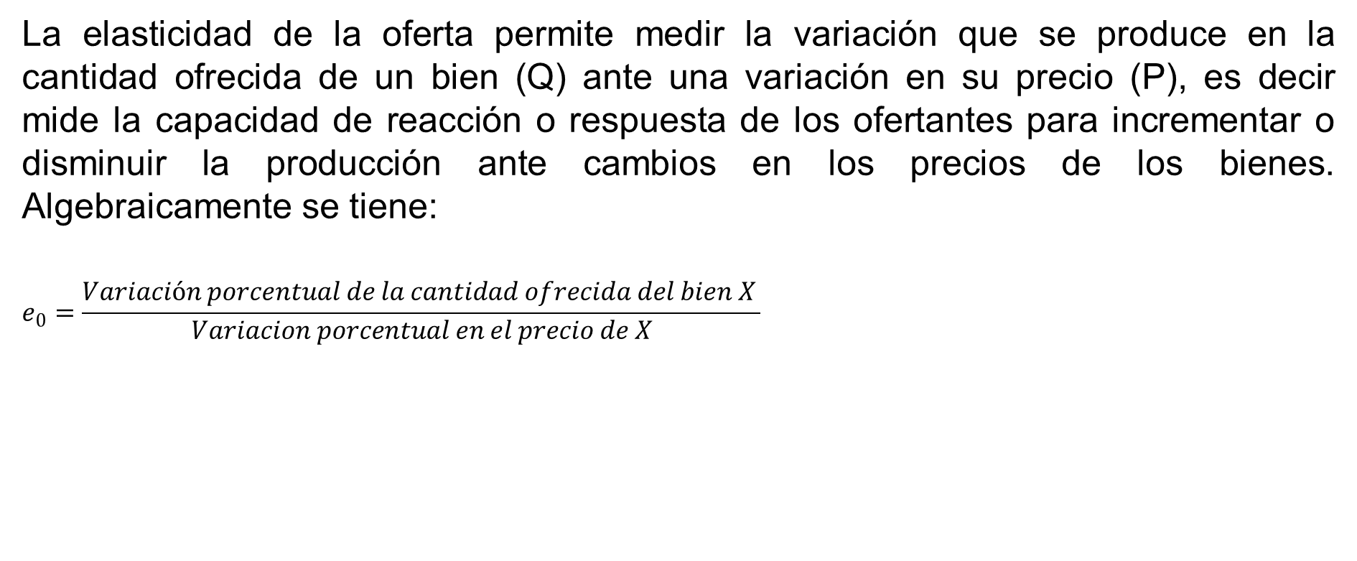
Elasticidad precio de la oferta
La elasticidad de la oferta permite medir la variación que se produce en la cantidad ofrecida de un bien (Q) ante una variación en su precio (P), es decir mide la capacidad de reacción o respuesta de los ofertantes para incrementar o disminuir la producción ante cambios en los precios de los bienes. Algebraicamente se tiene:
$$e_{0}=\frac{Variación porcentual de la cantidad ofrecida del bien X }{Variacion porcentual en el precio de X}$$

Slide 57
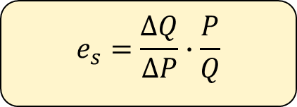
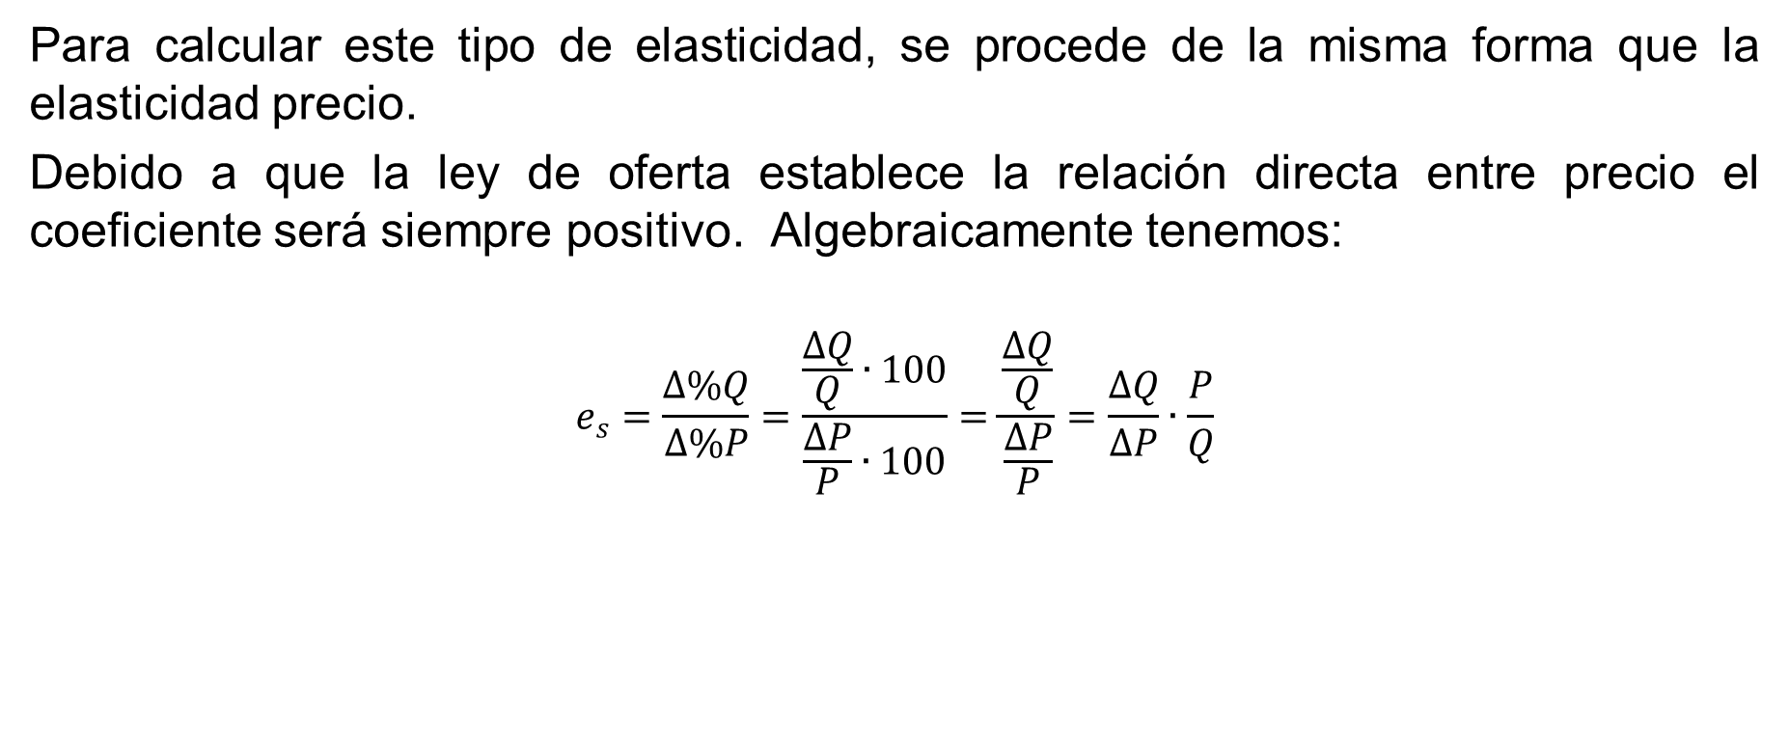
Cálculo de la elasticidad precio de la oferta
Para calcular este tipo de elasticidad, se procede de la misma forma que la elasticidad precio.
Debido a que la ley de oferta establece la relación directa entre precio el coeficiente será siempre positivo. Algebraicamente tenemos:
$$e_{s}=\frac{∆\%Q}{∆\%P}=\frac{\frac{∆Q}{Q}∙100}{\frac{∆P}{P}∙100}=\frac{\frac{∆Q}{Q}}{\frac{∆P}{P}}=\frac{∆Q}{∆P}∙\frac{P}{Q}$$
$$e_{s}=\frac{∆Q}{∆P}∙\frac{P}{Q}$$

Slide 58
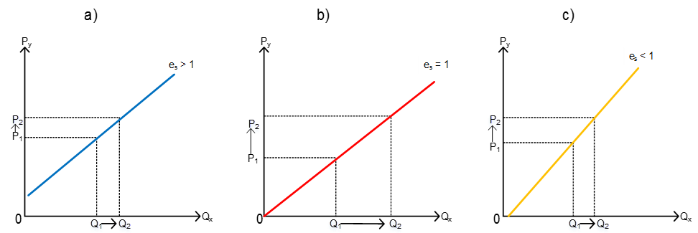
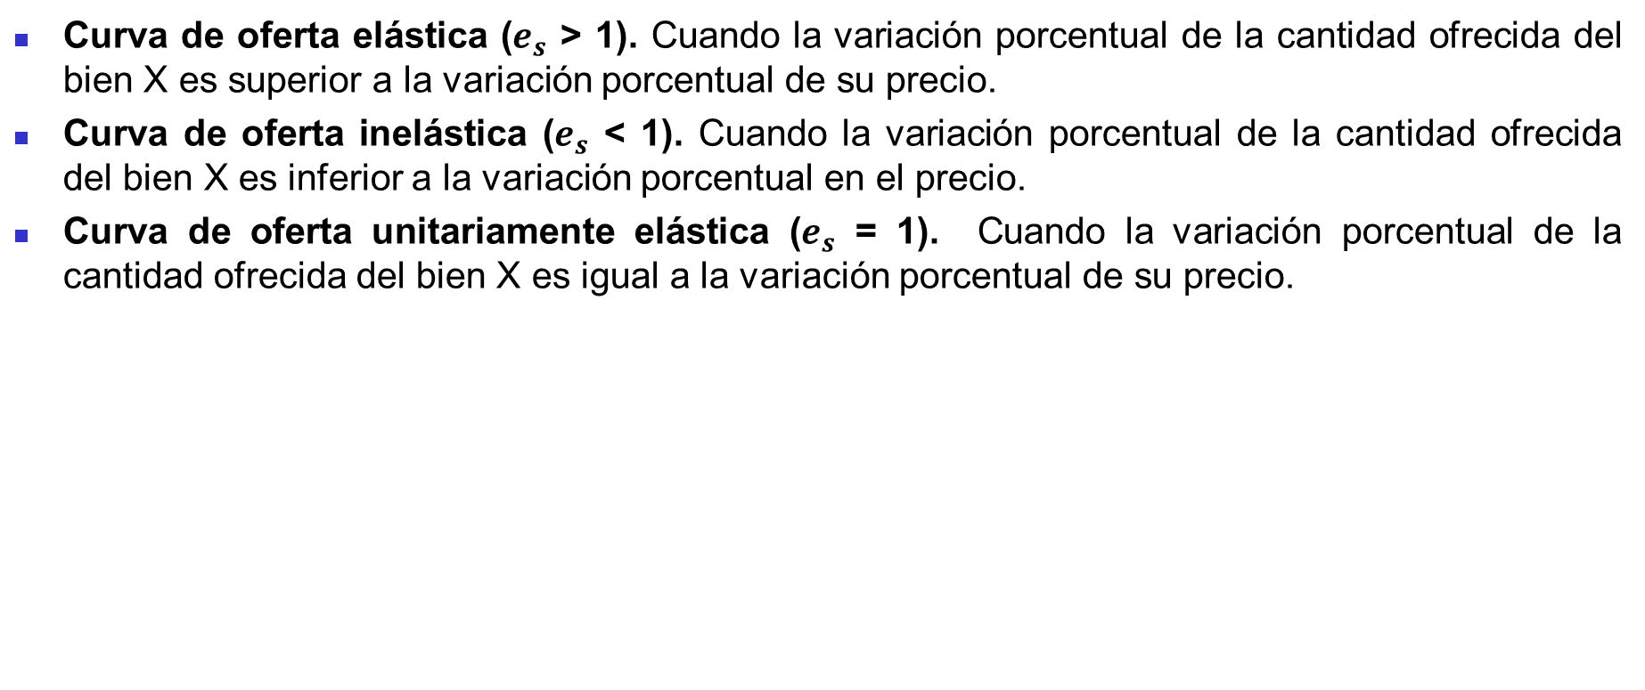
Tipos de elasticidad precio de la oferta
Curva de oferta elástica ($e_{s}$ > 1). Cuando la variación porcentual de la cantidad ofrecida del bien X es superior a la variación porcentual de su precio.
Curva de oferta inelástica ($e_{s}$ < 1). Cuando la variación porcentual de la cantidad ofrecida del bien X es inferior a la variación porcentual en el precio.
Curva de oferta unitariamente elástica ($e_{s}$ = 1). Cuando la variación porcentual de la cantidad ofrecida del bien X es igual a la variación porcentual de su precio.

Slide 59
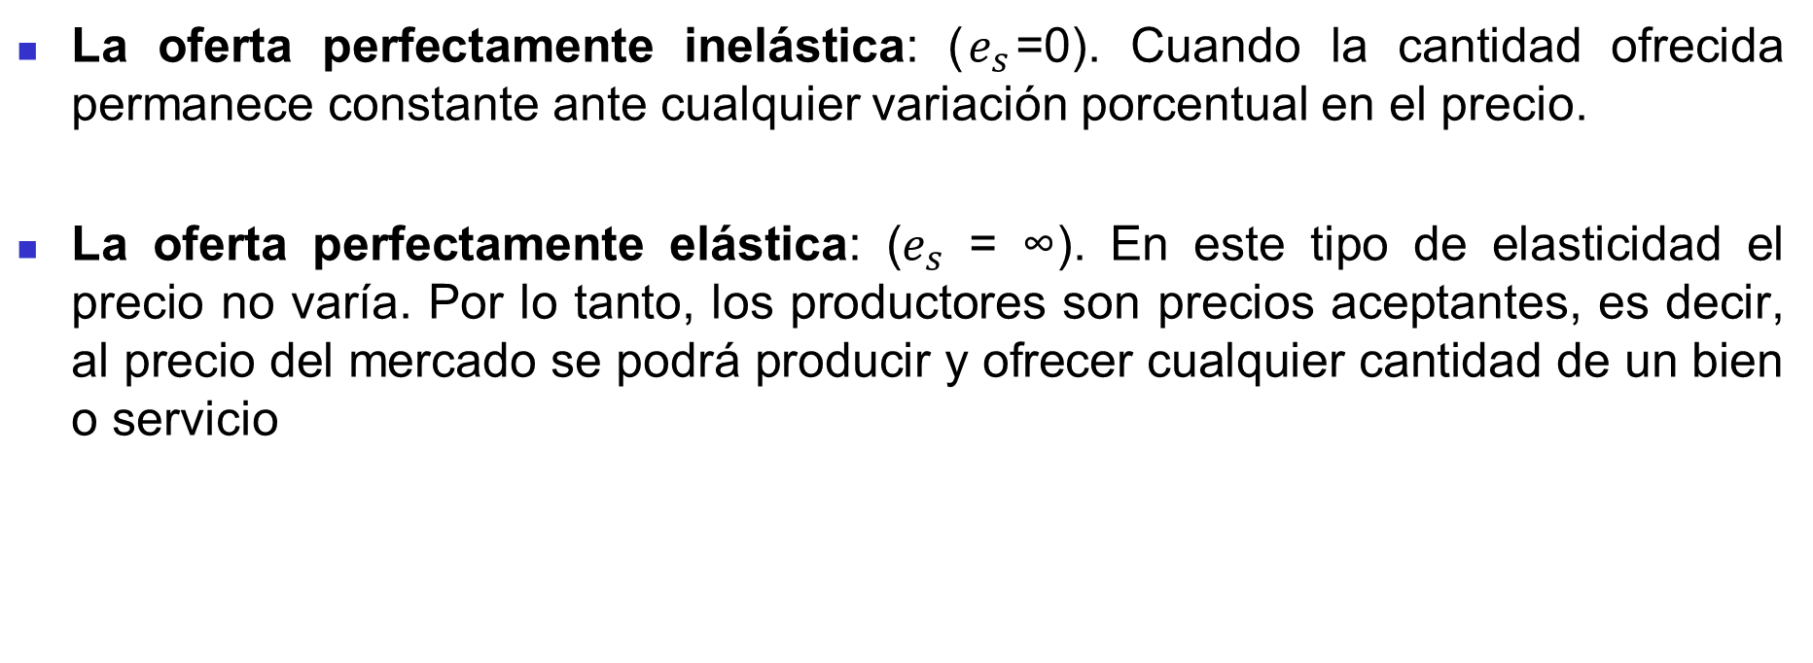
Casos particulares DE ELASTICIDAD PRECIO DE LA DEMANDA:
La oferta perfectamente inelástica: ($e_{s}$=0). Cuando la cantidad ofrecida permanece constante ante cualquier variación porcentual en el precio.
La oferta perfectamente elástica: ($e_{s}$ = ∞). En este tipo de elasticidad el precio no varía. Por lo tanto, los productores son precios aceptantes, es decir, al precio del mercado se podrá producir y ofrecer cualquier cantidad de un bien o servicio

Slide 60
Factores que determinan la elasticidad de la oferta
a) Las características del proceso productivo
b) Necesidad de emplear factores productivos muy específicos
c) El periodo de tiempo de reacción del productor.

